Slide 1

Partie Rémi

Slide 2
Architecture technique
Front office
  Ordinateur d'administration
  Ordinateur en libre utilisation
  Portique
  Borne de retour automatisé

Slide 3
Architecture technique
Back office
  Serveur applicatif
  Serveur de stockage
  Serveur Web
  Serveur sécurité
  Pôle de numérisation

Slide 4
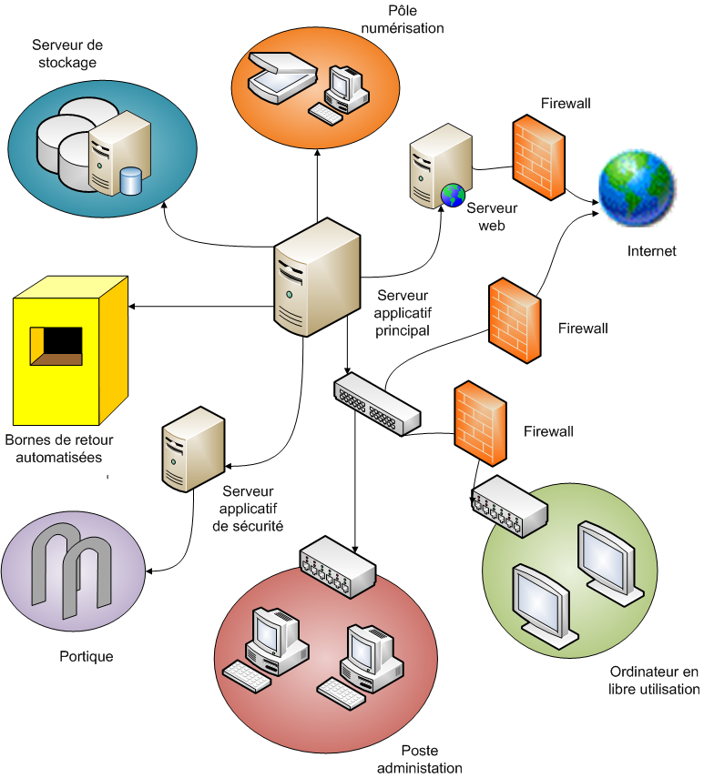
Architecture technique

Slide 5
